Slide 1

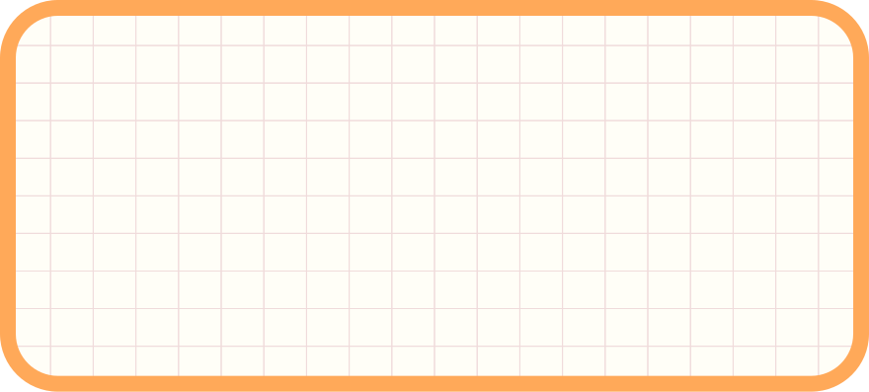



เกมส์เศรษฐี
Presented By Rush_ Group
start
load
exit

Slide 2




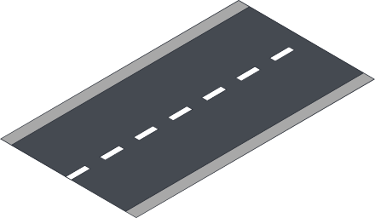
Level 1
Member name
Nirawit Mattayasuwan
Krittanai Nanonchai
Kasidit Posaphan
Wutipat tavornpukdee
Chayut sahoung
Ashrie Bunman
2111310245
2111311599
2111310047
2111311706
2111311623
2111311714

Slide 3





Level 2
Requirement
Player ของเกมนี้จะมีทั้งหมด 2 คน
แสดงสถานะจำนวนเงินของผู้เล่น(ใช้ 7 segment)
Player มีปุ่ม Action อยู่ 2 ปุ่ม ปุ่มที่ 1 ปุ่มทอยลูกเต๋าและยกเลิก Action (ไม่ซื้อเมือง ) ปุ่มที่ 2 จะเป็นปุ่มทอยลูกเต๋าและยอมรับ Action ( การซื้อเมือง )
สามารถแสดงสถานะตำแหน่งของผู้เล่นว่าอยู่ตำแหน่งไหนและตำแหน่งของบ้านผู้เล่นที่ซื้อไปผ่าน LED แต่ละสี เช่น สีเขียว , สีแดง
สามารถแสดงว่าอยู่ในรอบของผู้เล่นโดยการกระพริบของไฟ LED แสดงตำแหน่งของผู้เล่น
สามารถแสดงผลทอยลูกเต๋าที่ได้บน ไฟ LED โดยจะมีลูกเต๋า 1 ลูก ( 6 แต้ม )
ขนาดของบอร์ดจะเป็นแบบด้านละ 5 ช่อง โดยจะมี event 4 ช่อง(อยู่ที่หัวมุมทั้ง 4) และมีบ้านทั้งกระดานรวม 12 ช่อง(ด้านละ 3 ช่องจาก 5 ช่อง)

Slide 4






Level 3
Requirement
8.Event จะมี 4 Event
9.Start (เมื่อวนครบรอบก็จะได้เงินเดือน)
10.หยุดที่เกาะร้าง (จะต้องหยุดที่เกาะล้างโดยเมื่ออยากจะออกจากเกาะร้างสามารถเลือกได้ 2
กรณี 1.ทอยลูกเต๋าออกอย่างน้อย 4 แต้มถึงจะออกได้ 2.จ่ายเงินออก
11.สุ่มจำนวนเงิน
12.เสียภาษี
13.ตอนจบเกมจะมีเพลงแจ้งเตือนและLED ทุกดวงจะแสดงสีเป็นของคนชนะ
( เมื่อมีคน แพ้ หรือ ชนะ )
14.จะมีปุ่มแดง เมื่อกดจะทำการ Reset game ทั้งหมด

Slide 5



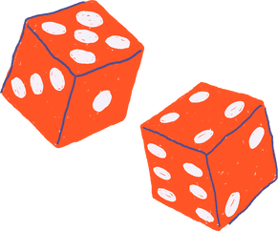
Specification
Level 4
-การสุ่มหน้าลูกเต๋าเพื่อใช้แทนลูกเต๋าจริงๆในการเล่นเกม
-การแสดงผลตำแหน่งผู้เล่นและบ้านของผู้เล่น ผ่าน LED ที่เป็น RGB
-การแสดงผลค่าเงินของผู้เล่นว่ามีเงินเก็บไว้เท่าไหร่ผ่าน 7-segment
-การซื้อและเสียค่าผ่านทางของแต่ละพื้นที่
-มีอีเวนท์ที่อยู่ตามหัวมุมกระดานแตกต่างกัน 4 รูปแบบ คือ
1) START (เมื่อวนครบมาถึงจุดจะได้เงินรางวัล)
2) เกาะร้าง (เมื่อตกในช่องจะทำให้เดินต่อไม่ได้และจะต้องเสียเงินเพื่อออกจากเกาะ
หรือทอยให้ได้เลข >= 4)
3) สุ่มเงิน (เมื่อตกจะสุ่มตั้งแต่ -40, -20, +20, +40, +60)
4) เสียภาษี (เมื่อตกจะเสียเงิน 10% ของเงินเก็บ)

Slide 6













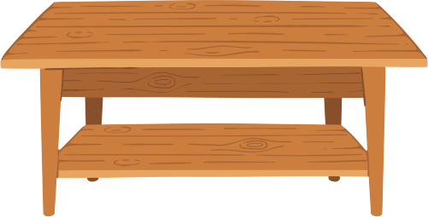
Project planning
Level 5
งานด้านฮาร์ดแวร์
1.วางแผนการใช้ PIN
2.ออกแบบวงจร
3.ประกอบวงจร
งานประกอบตัวบอร์ด
1.ออกแบบชิ้นงาน
2.ประกอบชิ้นงาน
งานส่วนซอฟต์แวร์
1.การแสดงแต้มลูกเต๋า
2.การรับค่าจากผู้เล่น
3.การแสดงตำแหน่งผู้เล่น
4.การแสดงตำแหน่งบ้าน
5.การแสดงค่าเงินของผู้เล่น
6.ระบบการสื่อสารระหว่างบอร์ด
7.ระบบการเดินเกม
ทดสอบระบบ และ ปรับปรุงชิ้นงาน
เตรียมเอกสารนำเสนอ

Slide 7

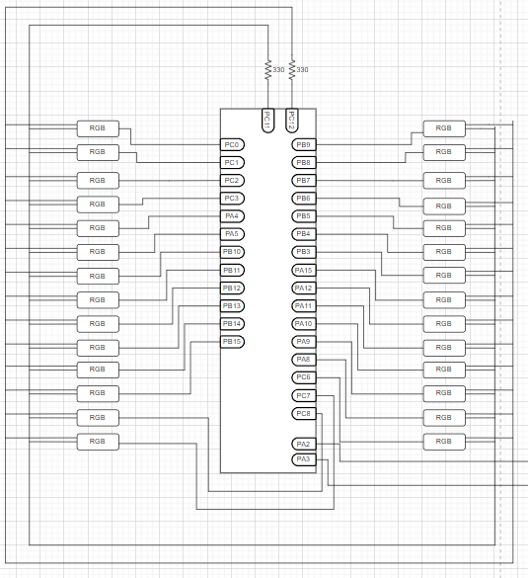





Block Diagram
Level 6

Slide 8
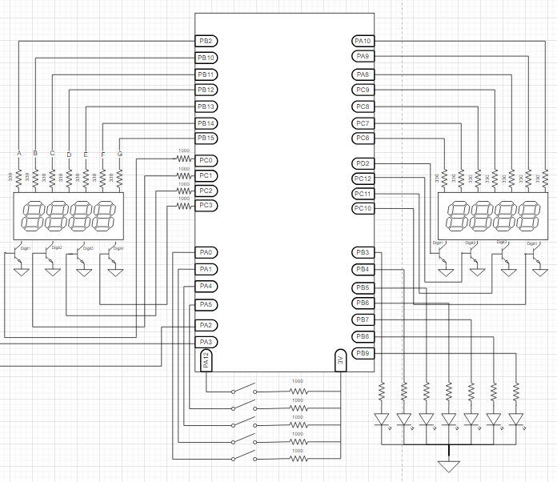
Block Diagram
Level 7

Slide 9
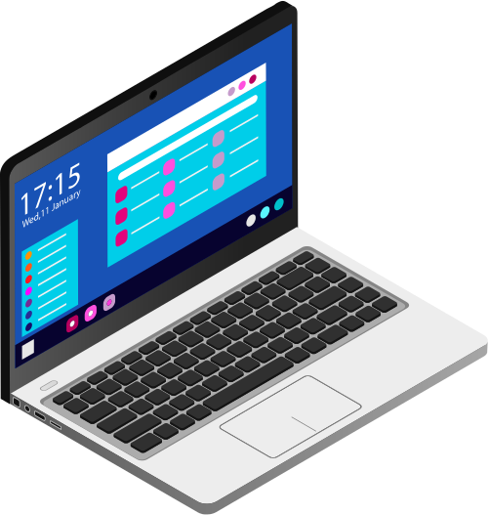

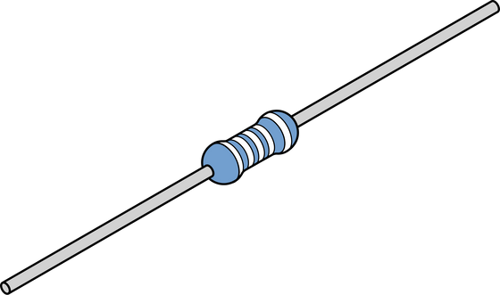



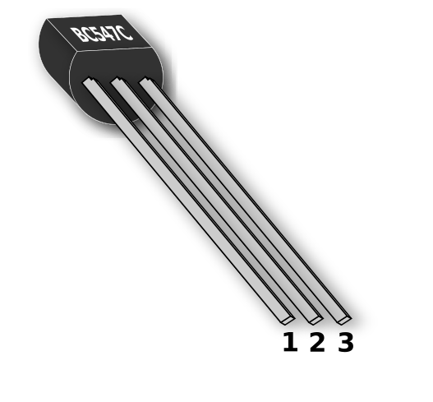
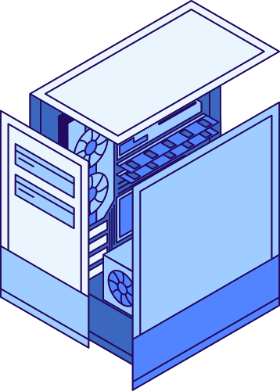

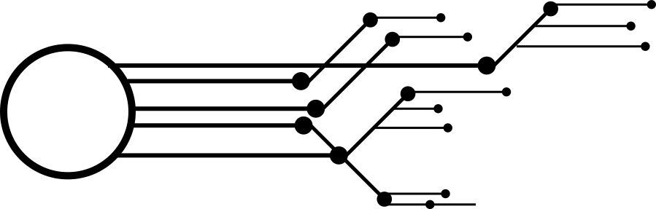
Hardware detail
Level 8
7segment 2 ชิ้น
resistor(1k) 12 ชิ้น
resistor(330) 22 ชิ้น
transistor(2N4401) 8 ชิ้น
switch 4 ชิ้น
LED 7 ชิ้น
LED(rgb) 28 ชิ้น
A lot of wires

Slide 10

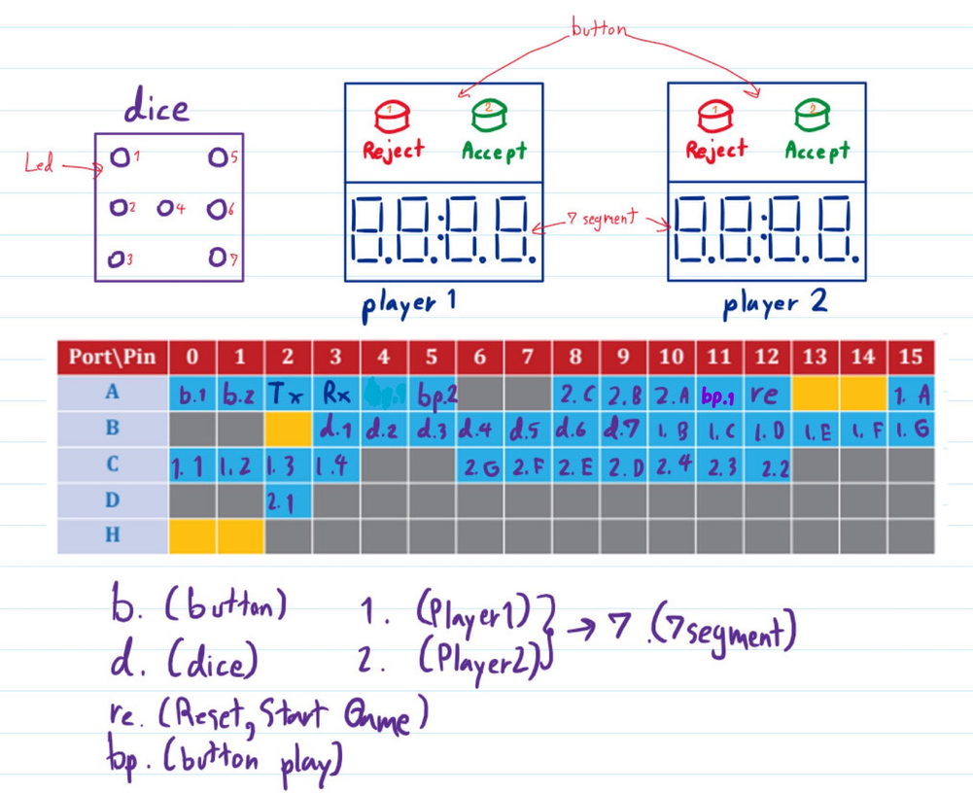
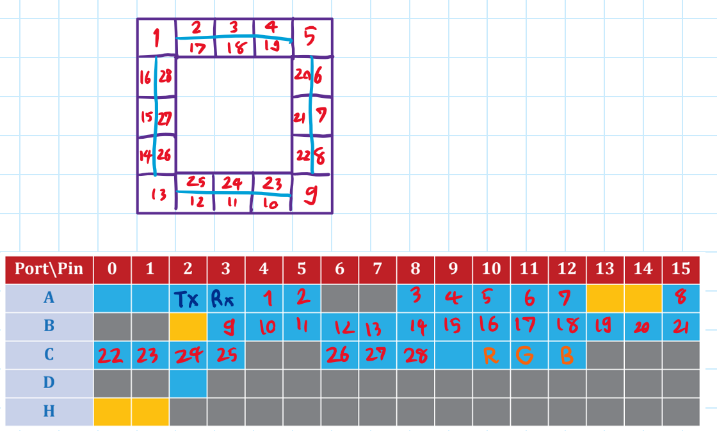


Pin allocation
Level 9

Slide 11
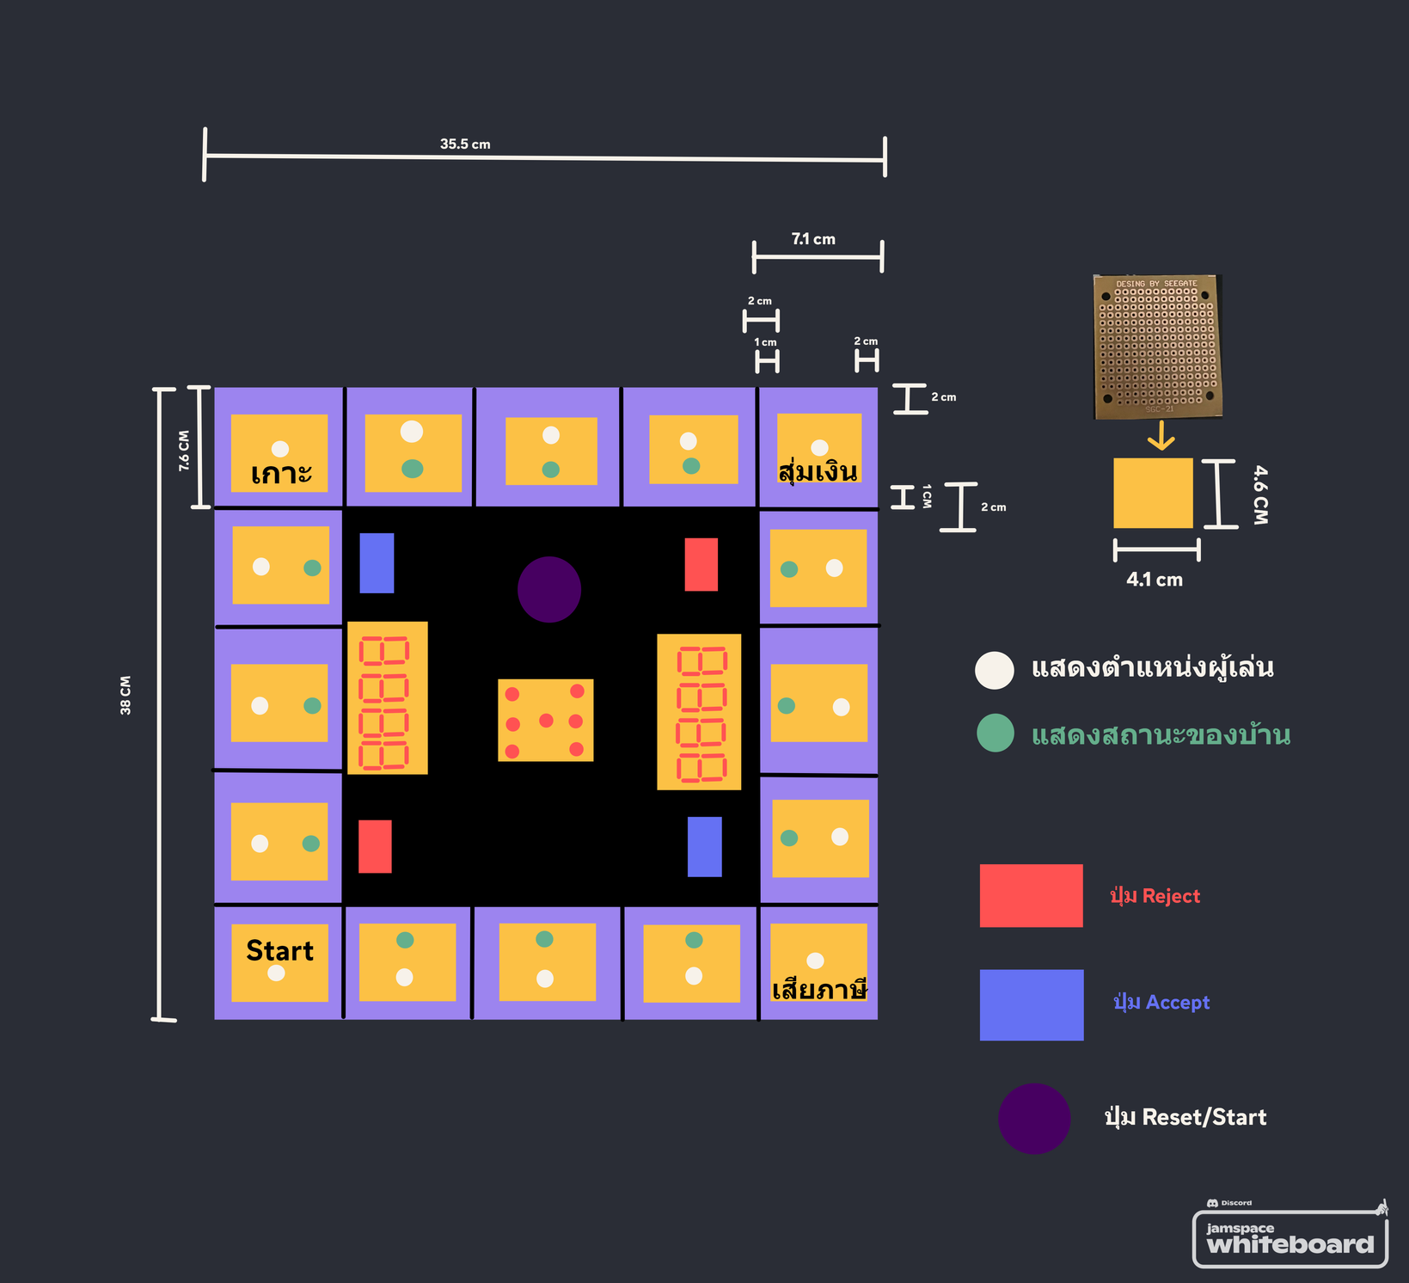
Top-down design
Level 10

Slide 12
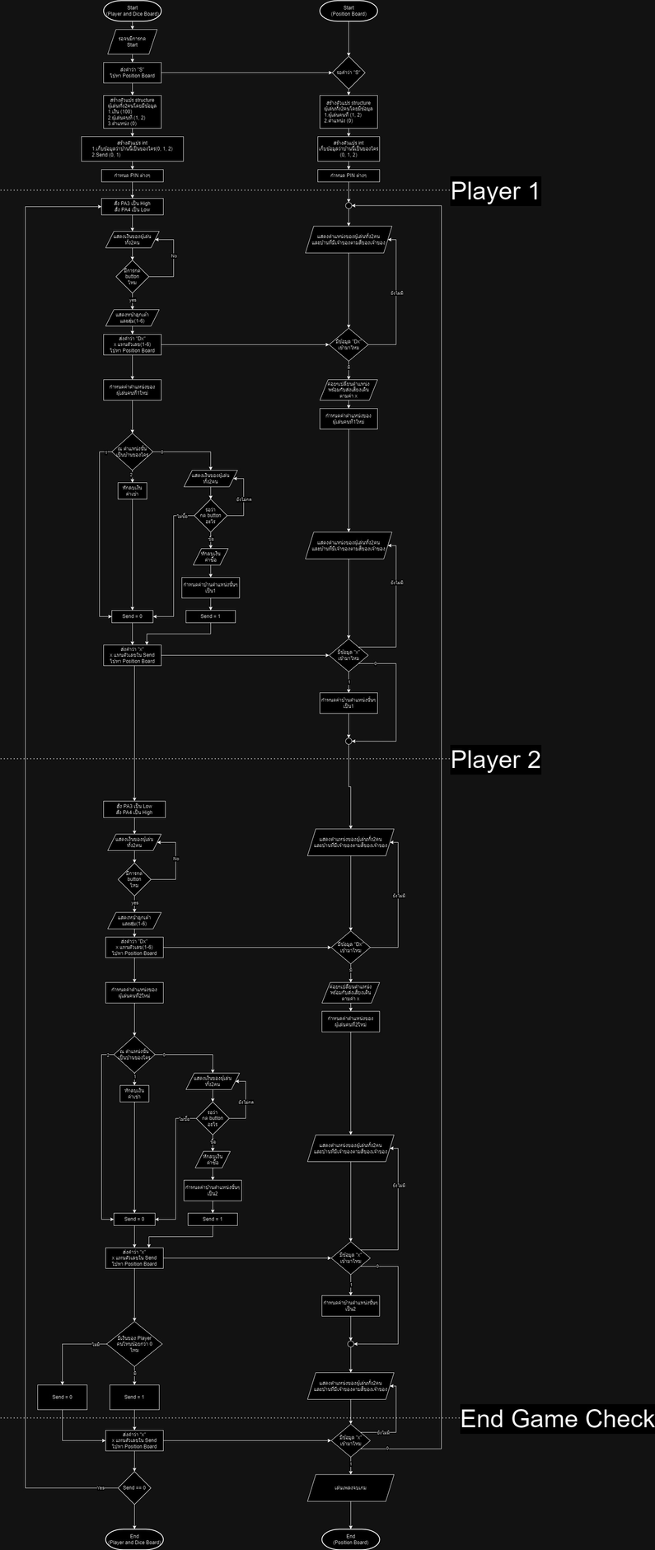


Flowchart
Level 11

Slide 13

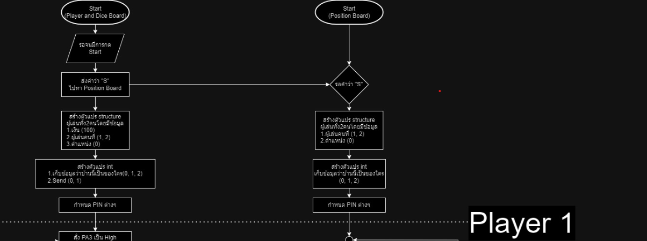

Flowchart
Level 12

Slide 14
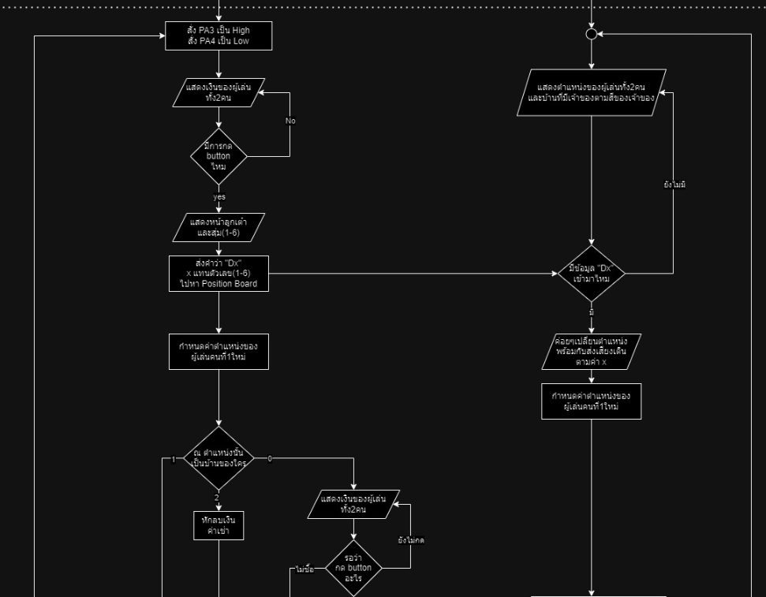


Flowchart
Level 13

Slide 15
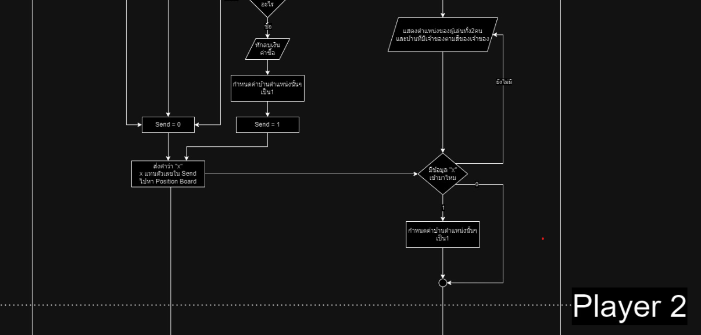

Flowchart
Level 14

Slide 16
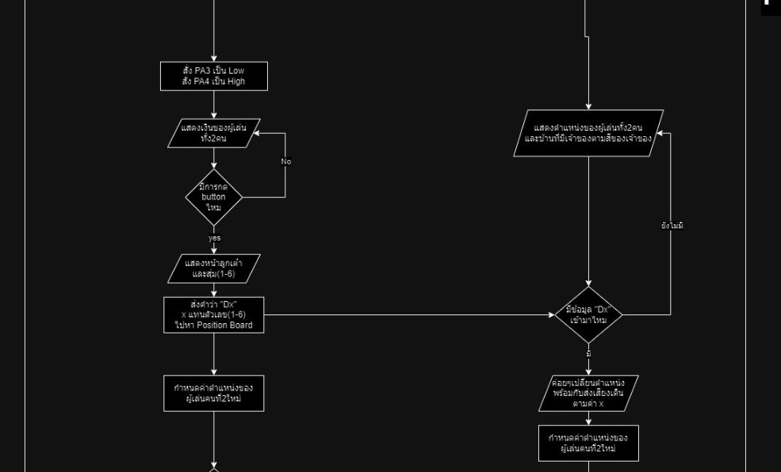

Flowchart
Level 15

Slide 17
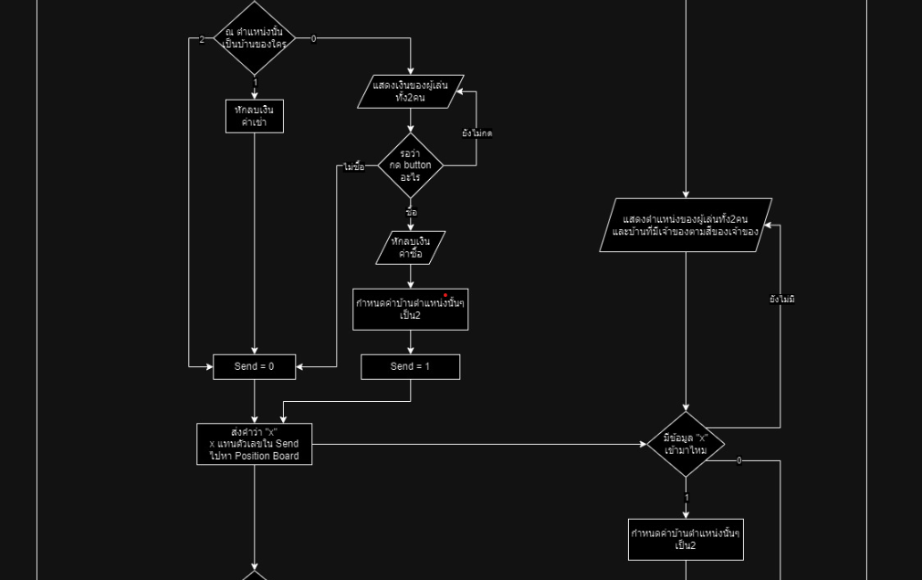

Flowchart
Level 16

Slide 18
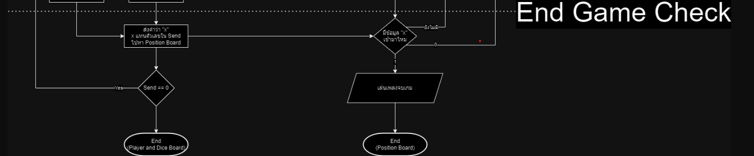


Flowchart
Level 17

Slide 19
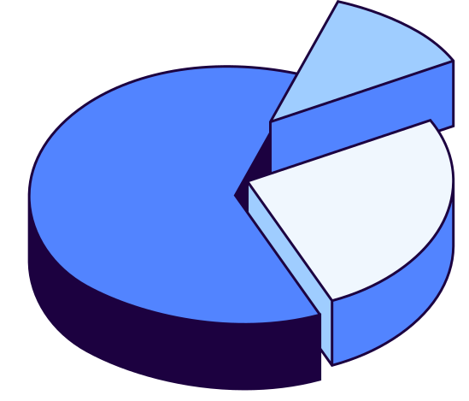
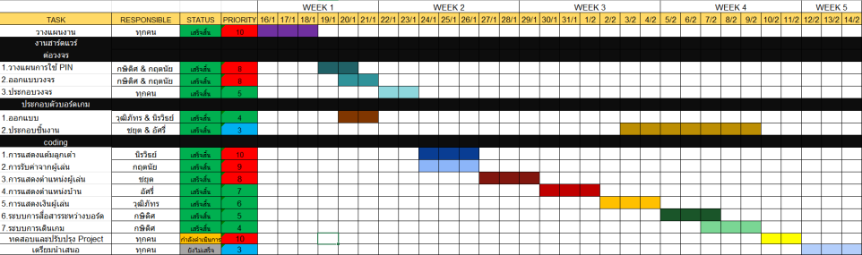



Level 18
Gantt Chart and operating table

Slide 20


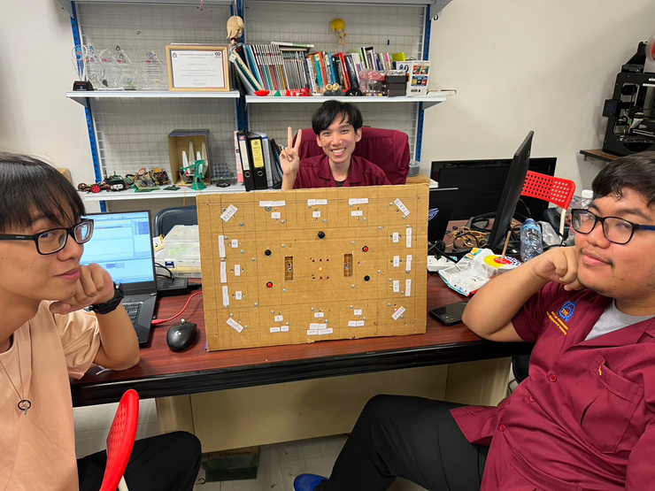
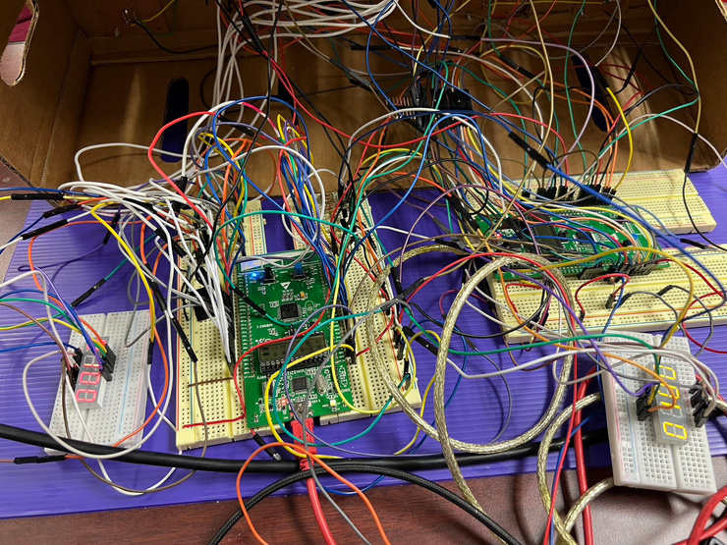
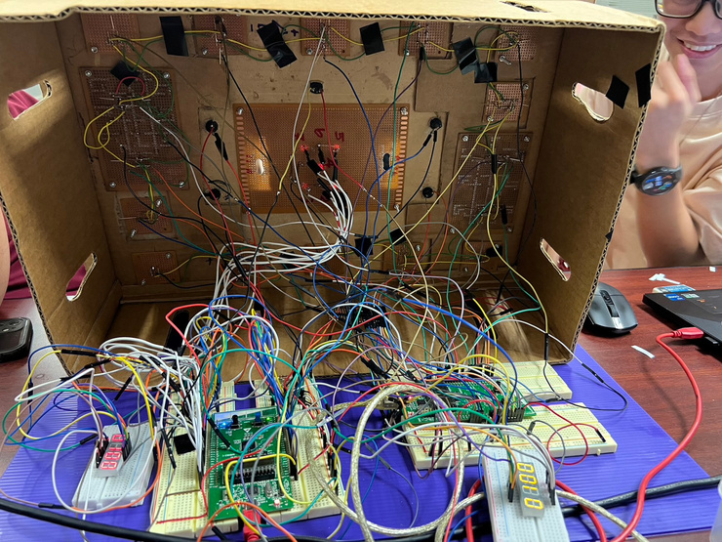


Level 19
Demo video + final picture

Slide 21
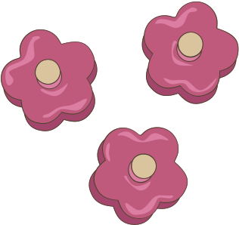
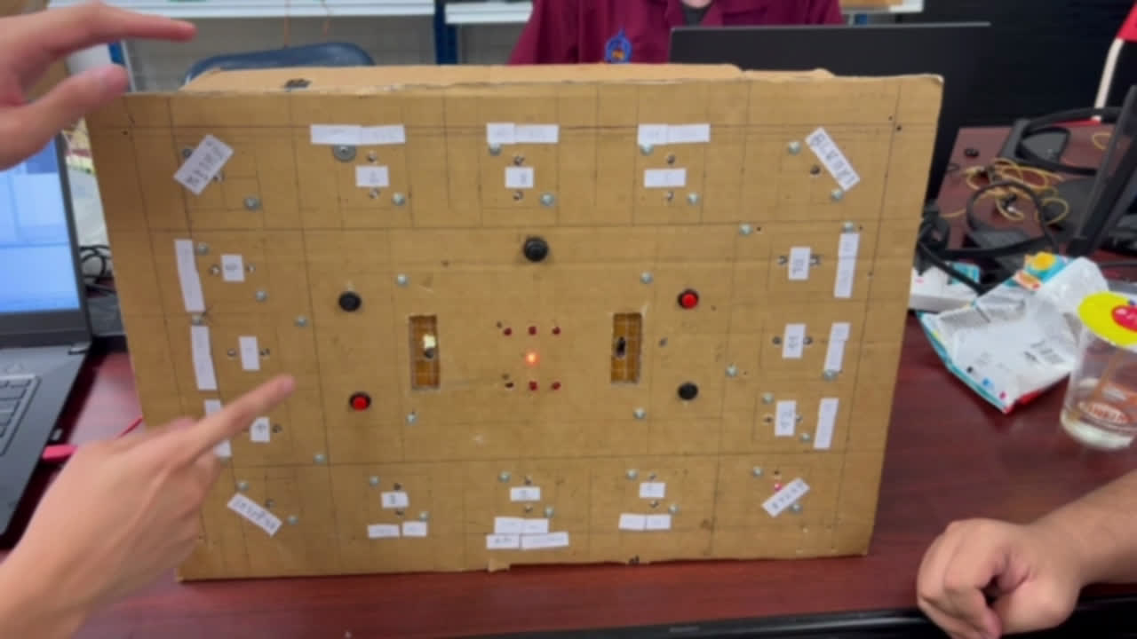


Level 20
Demo video + final picture

Slide 22


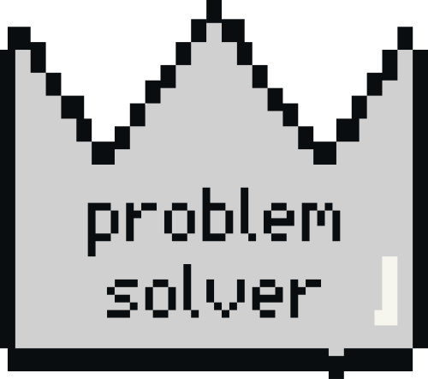


Level 21
Problem and solution
1. อุปกรณ์เกิดบางส่วนอยู่ในสภายไม่พร้อมใช้งาน
- ทำการทดสอบอุปกรณ์แต่ละตัวก่อนการใช้งานว่าสามารถทำงานได้
2. การต่อวงจรซึ่งเกิดการลัดวงจรระหว่างการทดสอบ
- ทำการแยกส่วนที่ลัดวงจรออกโดยใช้เทปพันสายไฟมาพันเพื่อป้องกันการลัดวงจร
3. อุปกรณ์ไ่ม่เพียงพอต่อการใช้งานเนื่องมาจากอุปกรณ์เกิดการเสียหายระหว่างการทดสอบ
- ทำการเปลี่ยนอุกรณ์และตรวจสอบอุปกรณ์โดยวิธีการที่เหมาะสม
4. โครงสร้างชิ้นงานเดิมไม่เหมาะต่อการใช้งาน
-ทำการปรับเปลี่ยนDesignให้เหมาะสมกันการใช้งานให้มากขึ้น

Slide 23



Level 22
Conclusion
จากการเรียนรายวิชา cpe-311 ได้นำความรู้มาประยุกต์ ในเกมเศรษฐีโดยใช้ระบบembeded การใช้ระบบembeded ทำให้ผู้เล่นได้สัมผัสกับประสบการณ์ที่สมจริงในการเล่นเกม เนื่องจากมีการปรับแต่งและควบคุมการทำงานของเกมอย่างละเอียดอ่อน ทำให้เกมสามารถรับข้อมูลจากผู้เล่นและส่งข้อมูลกลับไปให้ผู้เล่นได้อย่างมีประสิทธิภาพโดยใช้ความรู้ที่ได้จากในชั้นเรียน เช่น usart matrixLED 7segment และ เป็นต้น ผลลัพธ์ที่ได้จากการศึกษานี้ได้แสดงให้เห็นถึงความสำเร็จในการสร้างเกมเศรษฐี ผลงานนี้สามารถเป็นประโยชน์ในการศึกษาและนำไปใช้ประโยชน์ในการพัฒนาเกมในอนาคตได้อย่างมีประสิทธิภาพและน่าสนใจในวงการเกมต่อไป และผลงานชิ้นนี้ได้ประสบความสำเร็จอันยิ่งใหญ่ที่สุด

Slide 24


Thank
You
Bye bye!!

